Slide 1











TẬP ĐỌC – KỂ CHUYỆN

Slide 2
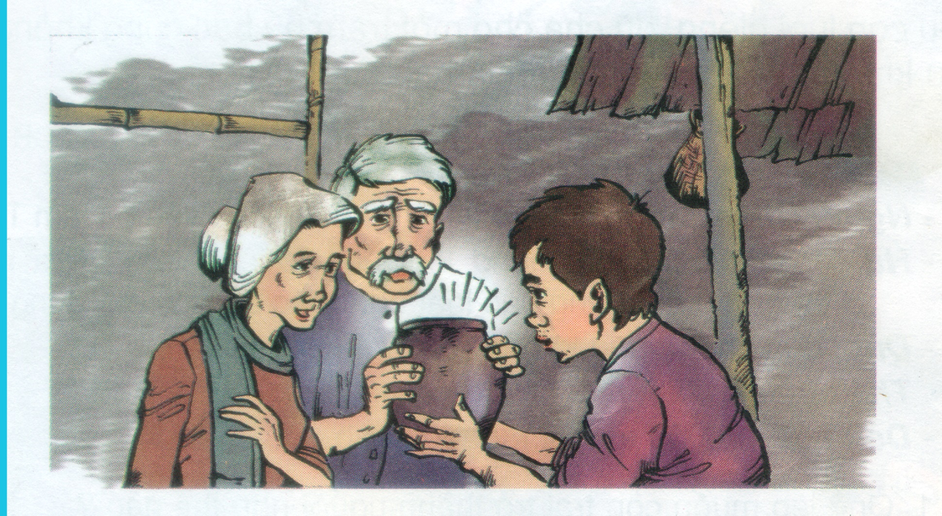
Thứ hai ngày 13 tháng 12 năm 2021
Tập đọc
Hũ bạc của người cha
Truyện cổ tích Chăm

Slide 3



LUYỆN ĐỌC
Hãy lắng nghe cô đọc và đọc thầm theo!

Slide 4

Hũ bạc của người cha
Ngày xưa, có một nông dân người Chăm rất siêng năng. Về già, ông để dành được một hũ bạc. Tuy vậy, ông rất buồn vì cậu con trai lười biếng.
Một hôm, ông bảo con:
- Cha muốn trước khi nhắm mắt thấy con kiếm nổi bát cơm. Con hãy đi làm và mang tiền về đây!
2. Bà mẹ sợ con vất vả, liền dúi cho một ít tiền. Anh này cầm tiền đi chơi mấy hôm, khi chỉ còn vài đồng mới trở về đưa cho cha. Người cha vứt ngay nắm tiền xuống ao. Thấy con vẫn thản nhiên, ông nghiêm giọng:
- Đây không phải tiền con làm ra.

Slide 5
3. Người con lại ra đi. Bà mẹ chỉ dám cho ít tiền ăn đường. Ăn hết tiền, anh ta đành tìm vào một làng xin xay thóc thuê. Xay một thúng thóc được trả công hai bát gạo, anh chỉ dám ăn một bát. Suốt ba tháng, dành dụm được chín mươi bát gạo, anh bán lấy tiền.
4. Hôm đó, ông lão đang ngồi sưởi lửa thì con đem tiền về. Ông liền ném luôn mấy đồng vào bếp lửa. Người con vội thọc tay vào lửa lấy ra. Ông lão cười chảy nước mắt:
Bây giờ cha tin tiền đó chính tay con làm ra. Có làm lụng vất vả, người ta mới biết quý đồng tiền.
5. Ông đào hũ bạc lên, đưa cho con và bảo:
Nếu con lười biếng, dù cha cho một trăm hũ bạc cũng không đủ. Hũ bạc tiêu không bao giờ hết chính là hai bàn tay con.
TRUYỆN CỔ TÍCH CHĂM

Slide 6



Luyện đọc từ khó
siêng năng
xay thóc
nghiêm giọng
bếp lửa
lười biếng
làm lụng vất vả

Slide 7



• Ngắt câu:
- Cha muốn trước khi nhắm mắt / thấy con kiếm nổi bát cơm.// Con hãy đi làm / và mang tiền về đây !//

Slide 8
Luyện đọc đoạn

Slide 9
Bài được chia làm 5 đoạn :
Đoạn 1: Ngày xưa………….về đây!
Đoạn 2 : Bà mẹ…….con làm ra.
Đoạn 3 : Người con …… bán lấy tiền.
Đoạn 4: Hôm đó………..quý đồng tiền.
Đoạn 5: Ông đào hũ bạc………. bàn tay con.

Slide 10

Hướng dẫn đọc
Đọc với giọng thong thả, nhẹ nhàng , tình cảm của người dẫn chuyện.
Phần hội thoại của người cha cần nhấn giọng

Slide 11
LUYỆN ĐỌC
NỐI TIẾP ĐOẠN

Slide 12
Hũ bạc của người cha
Ngày xưa, có một nông dân người Chăm rất siêng năng. Về già, ông để dành được một hũ bạc. Tuy vậy, ông rất buồn vì cậu con trai lười biếng.
Một hôm, ông bảo con:
- Cha muốn trước khi nhắm mắt thấy con kiếm nổi bát cơm. Con hãy đi làm và mang tiền về đây!

Slide 13
2. Bà mẹ sợ con vất vả, liền dúi cho một ít tiền. Anh này cầm tiền đi chơi mấy hôm, khi chỉ còn vài đồng mới trở về đưa cho cha. Người cha vứt ngay nắm tiền xuống ao. Thấy con vẫn thản nhiên, ông nghiêm giọng:
- Đây không phải tiền con làm ra.

Slide 14

3. Người con lại ra đi. Bà mẹ chỉ dám cho ít tiền ăn đường. Ăn hết tiền, anh ta đành tìm vào một làng xin xay thóc thuê. Xay một thúng thóc được trả công hai bát gạo, anh chỉ dám ăn một bát. Suốt ba tháng, dành dụm được chín mươi bát gạo, anh bán lấy tiền.

Slide 15
4. Hôm đó, ông lão đang ngồi sưởi lửa thì con đem tiền về. Ông liền ném luôn mấy đồng vào bếp lửa. Người con vội thọc tay vào lửa lấy ra. Ông lão cười chảy nước mắt:
Bây giờ cha tin tiền đó chính tay con làm ra. Có làm lụng vất vả, người ta mới biết quý đồng tiền.

Slide 16
5. Ông đào hũ bạc lên, đưa cho con và bảo:
Nếu con lười biếng, dù cha cho một trăm hũ bạc cũng không đủ. Hũ bạc tiêu không bao giờ hết chính là hai bàn tay con.
TRUYỆN CỔ TÍCH CHĂM

Slide 17

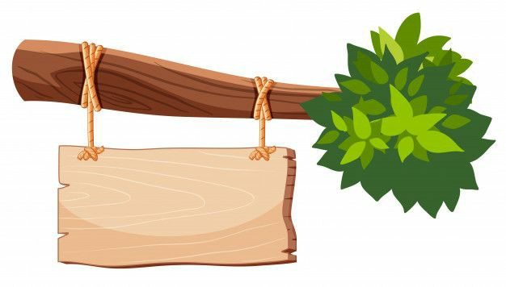
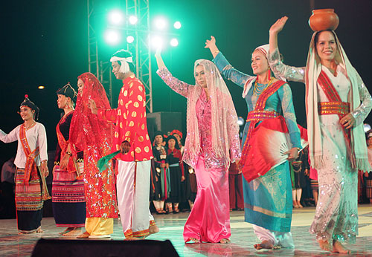




Luyện đọc đoạn và giải nghĩa từ
- Người Chăm:

Slide 18
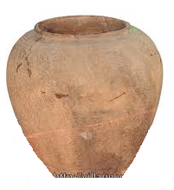
Luyện đọc đoạn và giải nghĩa từ
Hũ:
- dúi:
- thản nhiên:
- dành dụm:

Slide 19
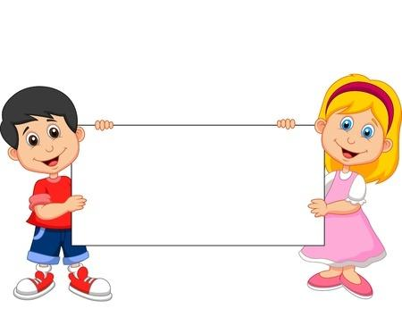
Tìm hiểu bài

Slide 20

1.Ông lão buồn vì chuyện gì? Ông muốn con trai trở thành người như thế nào ?
- Ông buồn vì có cậu con trai lười biếng.
- Ông muốn con trai trở thành người siêng năng chăm chỉ, tự kiếm nổi bát cơm.

Slide 21
2. Ông lão làm gì với số tiền con vừa đưa?
- Ông vứt xuống ao.

Slide 22
3.Ông vứt tiền xuống ao để làm gì?
- Ông muốn thử xem những đồng tiền đó có phải do chính tay con làm ra không. Nếu thấy mình vứt tiền mà con không xót nghĩa là tiền đó không do con mình làm ra.

Slide 23
4. Người con làm lụng vất vả và tiết kiệm như thế nào?
Anh đi xay thóc thuê, mỗi ngày được hai bát gạo, anh chỉ dám ăn một bát. Ba tháng trời dành dụm được chín mươi bát gạo, anh bán lấy tiền đem về.

Slide 24
*. Ông lão làm gì với số tiền con vừa đưa cho?
* Khi ông lão vứt tiền vào bếp lửa, người con đã làm gì?
- Ông ném luôn mấy đồng vào bếp.
- Anh vội thọc tay vào bếp lửa lấy tiền ra mà không hề sợ bỏng.

Slide 25

* Vì sao người con vội thọc tay vào lửa để lấy tiền ra?
-Vì anh cực khổ suốt ba tháng trời mới dành dụm được bấy nhiêu tiền nên anh rất quý và tiếc những đồng tiền ấy..

Slide 26
5. Hãy tìm những câu trong truyện nói lên ý nghĩa truyện này ?
* Qua câu chuyện trên, các em thấy mọi của cải do đâu mà có?
- Có làm lụng vất vả, người ta mới biết quý đồng.
- Hũ bạc tiêu không bao giờ hết chính là hai bàn tay con.

Slide 27
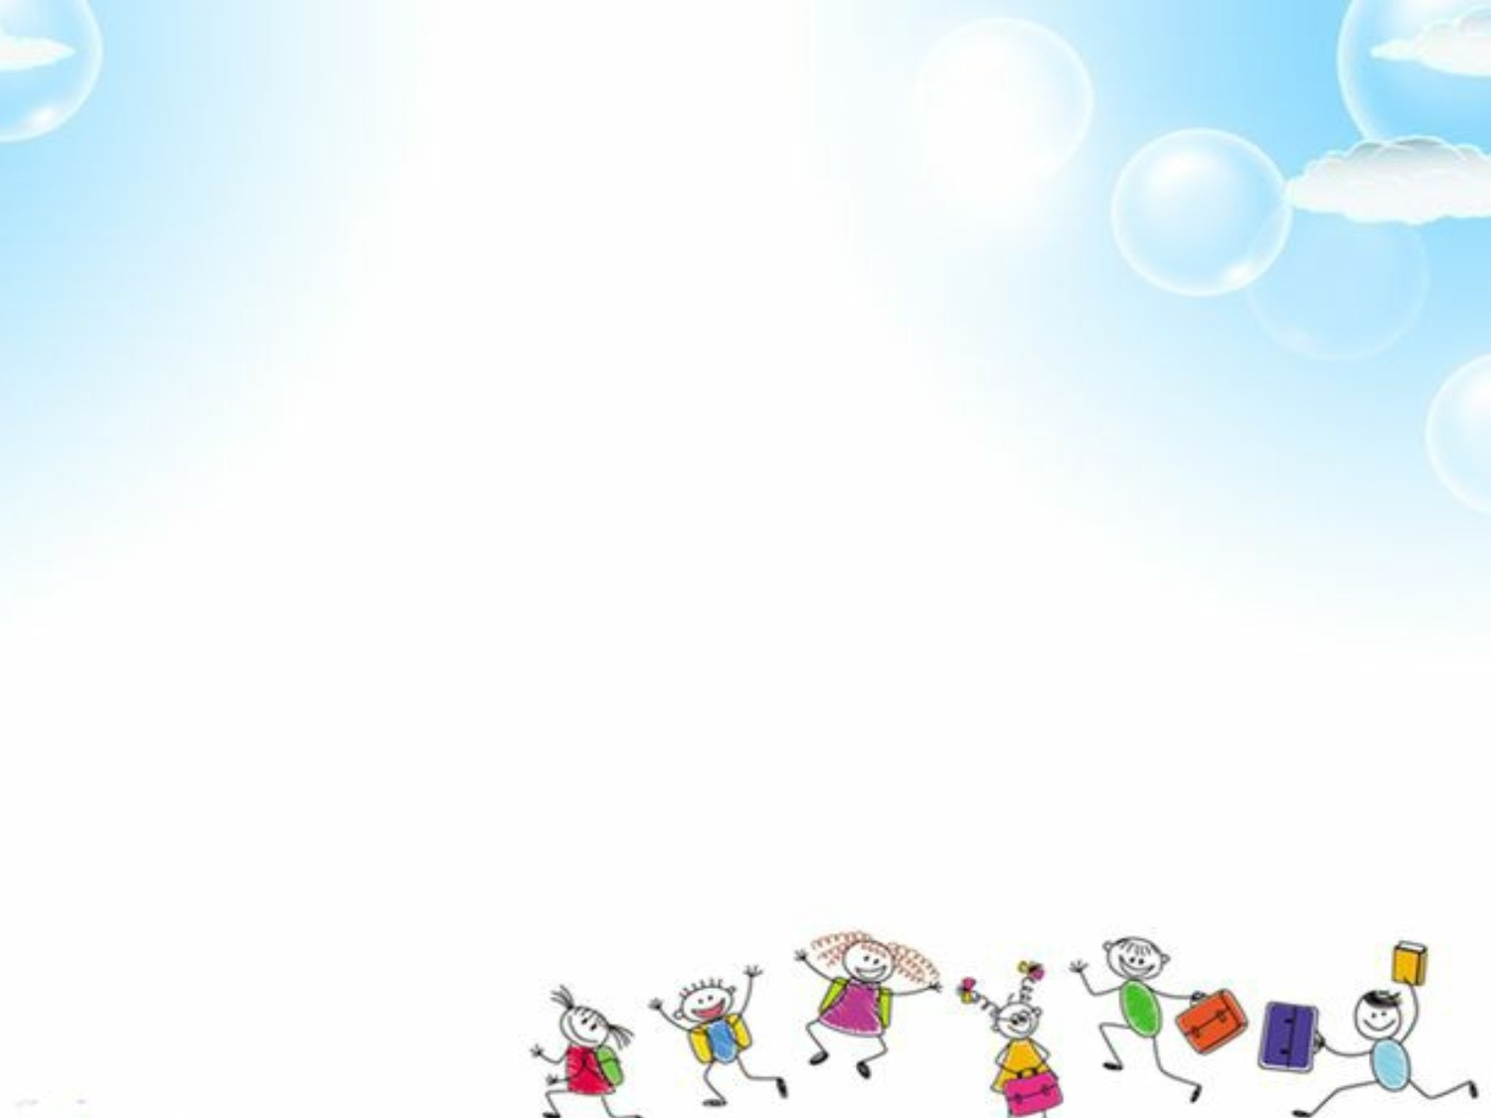

Nội dung
Hai bàn tay lao động của con người chính là nguồn tạo nên mọi của cải.

Slide 28




Chúc các em luôn chăm ngoan học giỏi

